Slide 1
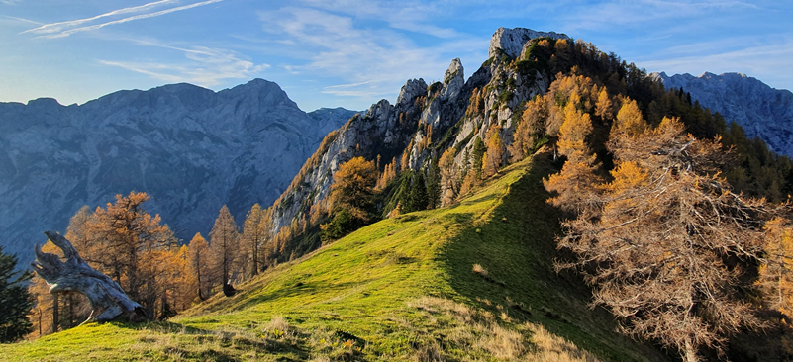
Študijsko srečanje za učitelje družboslovja v SPI
Več-perspektivnost kot didaktično načelo pri pouku družboslovja
Jožica Gramc Pika
30 9. 2020

Slide 2
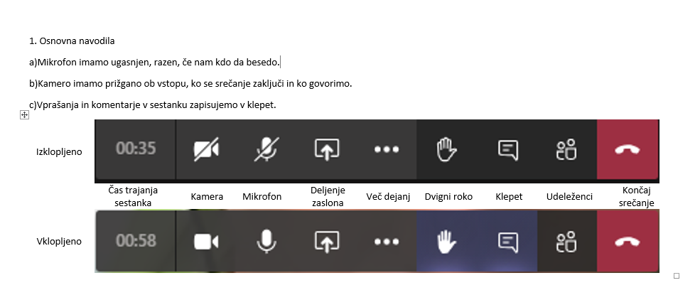
UVODNA NAVODILA

Slide 3
Vsebina | Predavatelj
Prijava na MS Teams, UVOD: Namen in potek študijskega srečanja | Vojko Kunaver, J.Pika Gramc, Borut Stojilković, Zavod RS za šolstvo
Izzivi izobraževanja na daljavo: pogled nazaj in pogled naprej: Izbrani aktualni procesi v Severni in Latinski Ameriki - Več perspektivnost kot didaktično načelo pri pouku družboslovja - Med plebiscitom in osamosvojitvijo – 30 let kasneje ODMOR | Borut Stojilković, Vojko Kunaver, J.Pika Gramc, Zavod RS za šolstvo
Izzivi izobraževanja na daljavo: pogled nazaj in naprej Predstavitev primerov | Zdenka Dimnik, SŠFKZ Ljubljana; Mojca Ogorelc, Ekonomska in trgovska šola Brežice;Tina Križnar, Biotehniški center Naklo; Matjaž Prezelj, SŠ Veno Pilon Ajdovščina; Renato Flis, Srednja šola za oblikovanje Maribor, Nina Zupan ŠC Kranj
Zaključek Informacije, vprašanja, konferenca, … | Vojko Kunaver, J.Pika Gramc, udeleženci

Slide 4
OSNOVNA IDEJA
KAKO ustvariti priložnosti za več sodelovanja, soustvarjanja in ustvarjalnosti
ZA
oblikovanje bogatih in raznolikih učnih virov
izmenjavo virov in bogatih izkušenj pri pouku družboslovja
Kreativnost je najpomembnejša kompetenca 21. stoletja.
Težko napredujemo, če ne znamo preigravati različnih scenarijev.
Kreativnost je veščina – ki se je lahko naučimo.

Slide 5
KAŽIPOT SREČANJA – OSNOVNA IDEJA
Zavedanje in pripravljenost za uresničevanje
IZZIVANJE ODGOVOROV
ODZIVA
Od ideje/ do avtentične rešitve
KAKO pri pouku in pri izobraževanju na daljavo ZAGOTOVITI OKOLIŠČINE, ki zahtevajo miselno in govorno dejavnost učencev, spodbujajo ustvarjalnost …(znanje, razvijanje sporazumevalnih zmožnosti, osmišljanje vrednot za kulturo sobivanja)
Do česa nas pripeljejo ?
KAJ JE LAHKO V NADALJEVANJU?
Ustvarjanje idej – izmišljevanje misli, ki jih prej še ni bilo (= ideacija) – je proces.
Življenjsko pomemben proces.
Notes:
V ospredju naših prizadevanj …SPODBUDE za ustvarjalnost so zelo pomembne.
KATERI PRISTOPI SO VAM BLIŽJI? ZAKAJ?

Slide 6


Slide 7
DEMOKRATIČNA DRUŽBA
JE TUDI PLURALNOST
Zakaj postaja več perspektivnost nuja v našem šolskem prostoru?
VKLJUČENOST/ POSVEČENOST
BOGASTVO JE V RAZNOLIKOSTI
Človeške kapacitete so bistveno večje, kot se običajno kažejo.
Delo učitelja je, da kreira pogoje, pravi prostor, prave meje za
zaupnost, kjer bodo dijaki imeli psihološko varnost.
Dijaki imajo potencial v sebi. Ni jim ga treba dati.
Ko govorimo o potencialu, govorimo o kreativnosti, virih in upanju.
Da bi ga lahko demonstrirali, jim moramo znati postavljati prava
vprašanja, ki bodo osvobodila potencial znotraj njih.
Zato pravimo, da če ni vključenosti, ni posvečenosti.

Slide 8
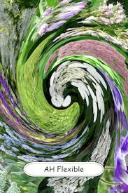
KAJ DAJE OBČUTEK VARNOSTI
KAJ DAJE OBČUTEK VARNOSTI
Predvidene aktivnosti
Opremljenost z znanjem
Občutek dobre pripravljenosti na izzive
Premišljenost
Preigravanje več različnih možnosti
Dnevna rutina
Izdelan načrt ravnanja v primeru krize

Slide 9
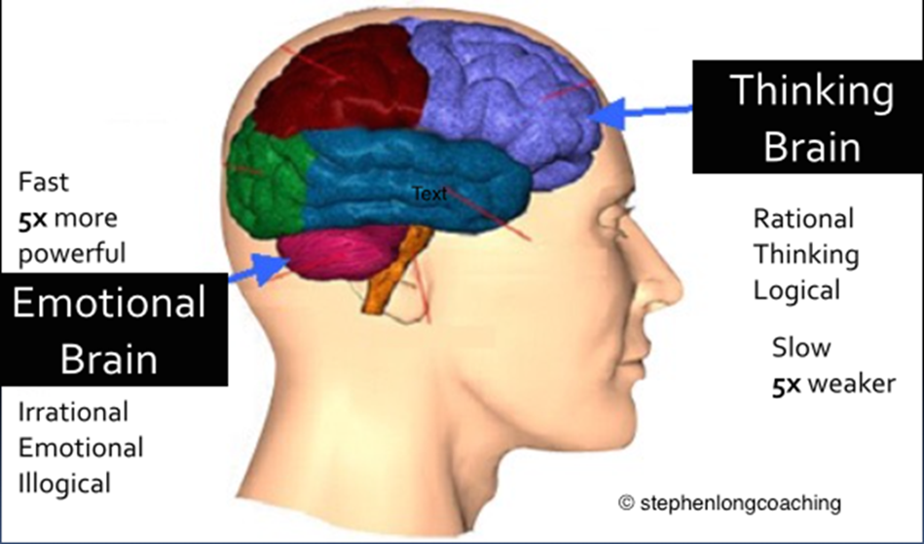
Učno okolje
Vzpostavljanje pozitivnega čustvenega ozračja pomembno vpliva na spodbujanje višjih ravni učenja. (Hardiman, 2010)
Vsako učenje spodbuja možgane k aktivnosti, vsako poučevanje pa ne

Slide 10
UČENJE kot
.
IZBIRA ⇔ možnost ⇔ ODGOVORNOST
SAMOSTOJNOST ⇔ razvoj ⇔ KOMPETENTOST
SVOBODA ⇔ neomejenost ⇔ AVTONOMNOST
PROCES
V iskanju odgovorov
se pojavi vedno več vprašanj!

Slide 11
Didaktika, zasnovana na več perspektivnosti
Preko več-perspektivnega soočenja z resničnostjo je možno razviti kulturo radovednosti, zastavljanja vprašanj, problemsko razmišljanje,sposobnost dialoga in komunikacije, ustvarjalnost…
Več-perspektivnost omogoča širši pogled in odpiranje novih perspektiv
Najprej moramo razumeti, da se je svet spremenil, kar pomeni, da nas talenti preverjajo tako, kot to počnemo mi z njimi.

Slide 12
SOOČANJE Z RAZNOLIKOSTJO in DRUGAČNOSTJO
Nova resničnost ob COVIDU 19…
je stvarnost današnjih družb,
posledica preseljevanja
in srečevanja različnih kultur, posledica pandemije…
Delamo počasi in premišljeno, ker v nasprotnem primeru lahko naletimo na odpor.
Raznolika sestava dijakov v razredu/
kvaliteta ,ovire. (+, -)
  Razvijanje socialnih spretnosti pri različnih oblikah sodelovalnega učenja;

Slide 13
POMEMBNO JE
Krepiti zavedanje o medsebojni prepletenosti družbenih, kulturnih in naravnih fenomenov
in ustvarjanju priložnosti za več
sodelovanja,soustvarjanja in ustvarjalnosti:
oblikovanje bogatih in raznolikih učnih virov
izmenjavo virov in bogatih izkušenj

Slide 14
KLJUČNi POJMi in vrednote, ki povezujejo bodisi medkulturno vzgojo, izobraževanje za razvoj, vzgojo za mir, aktivno državljanstvo, socialno učenje ali učenje o človekovih pravicah upoštevamo pri načrtovanju dejavnosti:
Pri izboru dejavnosti si lahko pomagamo z naslednjimi kriteriji:
zanimivost, privlačnost, uporabnost
spodbujanje k razmišljanju in samostojnemu raziskovanju
sistematičnost in usklajenost s cilji posameznega tematskega sklopa
aktualnost
življenjskost
osebno izkustvo
  Razvijajo sposobnost različnih oblik komunikacije;
  Razvijajo + odnos o pomenu spoštovanja ČP,enakosti, strpnosti in demokracije

Slide 15
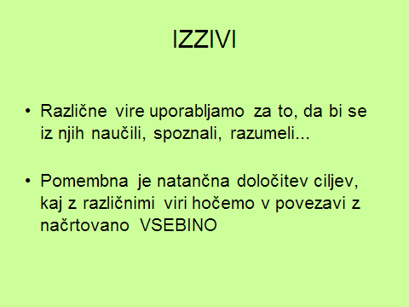
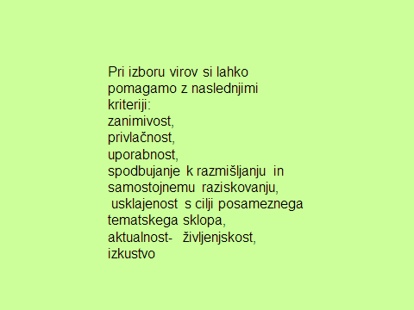
  Več perspektivnost kot didaktično načelo in raba različnih virov spretnost zbiranja in izbiranja informacij iz različnih virov, medijev, kritično presodijo nji­hovo uporabno vrednost;

Slide 16
KAKO lahko z uporabo različnih virov pri pouku krepimo:
sposobnost vživljanja v položaj drugih?
kako se lahko dotaknemo tudi medosebnih odnosov?
kako ustvarjati priložnosti, da mladi pokažejo svoje dosežke?
kako razvijamo različne veščine pri predmetu?

Slide 17
OSMISLITI IN POVEZATI z izkušnjami krepimo zavedanje, kaj pomeni odprto poslušati tudi drugačna stališča…kaj ob tem pridobimo
CILJ – izzvati razmišljanje, poiskati globlji pomen besed in slik;
Analiza z več vidikov- spoznavanje idej, pogledov vseh sodelujočih,urejanje svojih zaznav, načina razmišljanja (svojega, svojih dijakov) odpirajo se nove perspektive, nastajajo verige pogovornih izmenjav…
  CILJ: Razvijajo spretnost zbiranja in izbiranja informacij iz različnih medijev, kritično presodijo nji­hovo uporabno vrednost;
Notes:
Družbeno žgočih tem pri pouku ni mogoče prezreti, saj so del dijakovega in učiteljevega življenja

Slide 18
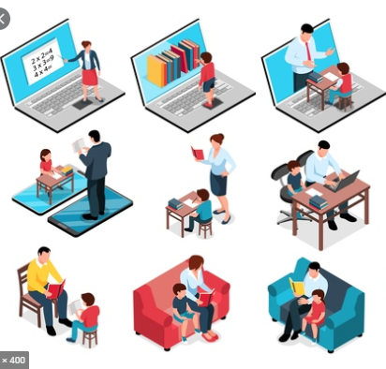
Didaktični izzivi / Smiselna vprašanja
Kako načrtovati CILJE za izvajanje pouka v učilnicah in na daljavo? ​
Kako načrtovati SKLOP, ki omogoča sodoben pristop pri poučevanju družboslovja?​
Katere učne PRISTOPE načrtovati za pouk v vseh razmerah?​
Katera ZNANJA in VEŠČINE je dobro dijakom čimprej razviti?​
Katero ZNANJE in VEŠČINE potrebujejo dijaki in katera učitelji za izvajanje pouka na daljavo?
Notes:
Pridobiti vpogled v cilje, standarde in vsebine, ki so primerni za pouk na daljavo.
Načrtovati pouk v skladu s sodobnimi pristopi, ki omogočajo pouk na daljavo in v učilnicah
Načrtovati sklop, ki omogoča sodoben pristop

Slide 19
„ DOBRO DELO UČITELJA“
Projekt Goodwork,
ki je potekal deset let na
Harvardski univerzi, je »dobro delo« učitelja
opredelil kot
»visoko kakovostno,
socialno odgovorno in
osebno osmišljeno…«

Slide 20
Temeljna načela „ dobrega dela“ naj bi bila:
ODLIČNOST – strokovna neoporečnost;
ETIČNOST
SPOŠTLJIVOST
OSEBNA VPLETENOST

Slide 21
ETIKA, SPOŠTLJIVOST IN OSEBNA VPLETENOST
ETIČNOST se kaže v tem, da učitelj svoja ravnanja
strokovno argumentira( se mu zdi vredno), saj sicer obstaja nevarnost ideološke indoktrinacije in manipulacije; (AKTUALNE TEME)
SPOŠTLJIVOST, pomeni, da učitelj učenca spoštuje kot
sebi enakovrednega (prim. J.Juul – enakovrednost in enakopravnost) = je temelj vseh drugih odnosov med učiteljem in učenci;
Osebno vodenje ped. procesa oz OSEBNA VPLETENOST
UČITELJA (misli, čustva in vrednote) je podlaga učiteljevega »pedagoškega erosa« (pedagoške moči), ki deluje kot motivacijska spodbuda, ki »učenca »zapelje« v procese učenja

Slide 22
PROCES REFLEKSIJE – vodila o bistvenih vidikih ravnanja (kvalitet)
Kaj želiš?
Kaj delaš?
Kaj misliš?
Kaj čutiš?
Kaj je zate vredno?
Kaj potrebuješ?
Kaj želijo dijaki?
Kaj so naredili?
Kaj mislijo?
Kaj čutijo?
Kaj je zanje Vredno?
Kaj potrebujejo?

Slide 23
Kreativnost je svoboda.
Ker je lepše ustvarjati svojo pot, kot prisilno hoditi po tuji.
Kreativnost je samozavest. Ker te ni nikoli strah, če veš, da si znaš sam ustvariti svoje priložnosti.
Kreativnost je zabava. Ker je dvojčica humorju in prinese nepričakovane, presenetljive rezultate.
Vir: Nastja Mulej

Slide 24
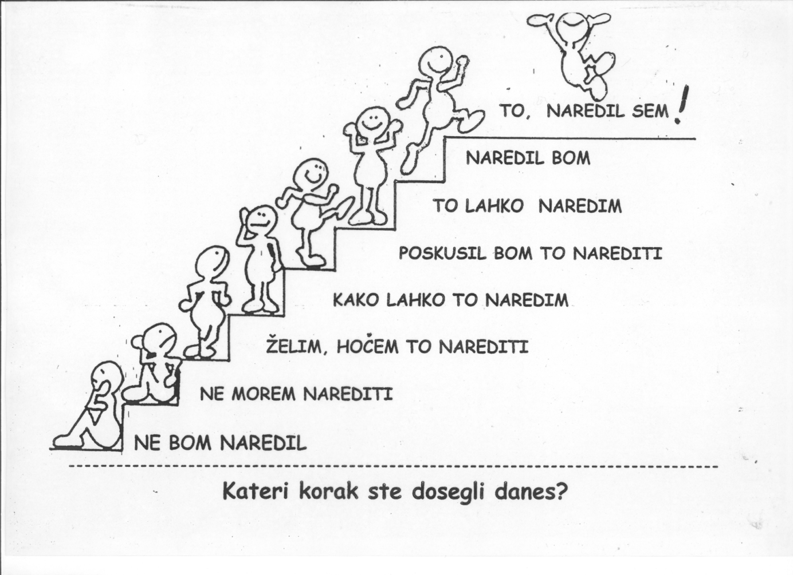
KATERI KORAK STE DOSEGLI DANES?

Slide 25

..
»Naj bodo tvoje misli pozitivne, saj se bodo spremenile v besede.
Naj bodo tvoje besede pozitivne, saj se bodo spremenile v dejanja.
Naj bodo tvoja dejanja pozitiva, saj bodo odražala tvoje vrednote.
Naj bodo tvoje vrednote pozitivne, saj bodo postale tvoja usoda.« Gandhi er,
…“Pogovarjanje je bližina in toplina,
s pogovarjanjem smo družina in skupina.
S pogovarjanjem se človek s človekom prepleta,
s pogovarjanjem smo mreža tudi zunaj interneta….“
NEKAJ TI MORAM POVEDAT (Andrej Rozman Roza)

